Slide 1
《计算机网络》 课前说明
--沈阳建筑大学 赵明

Slide 2
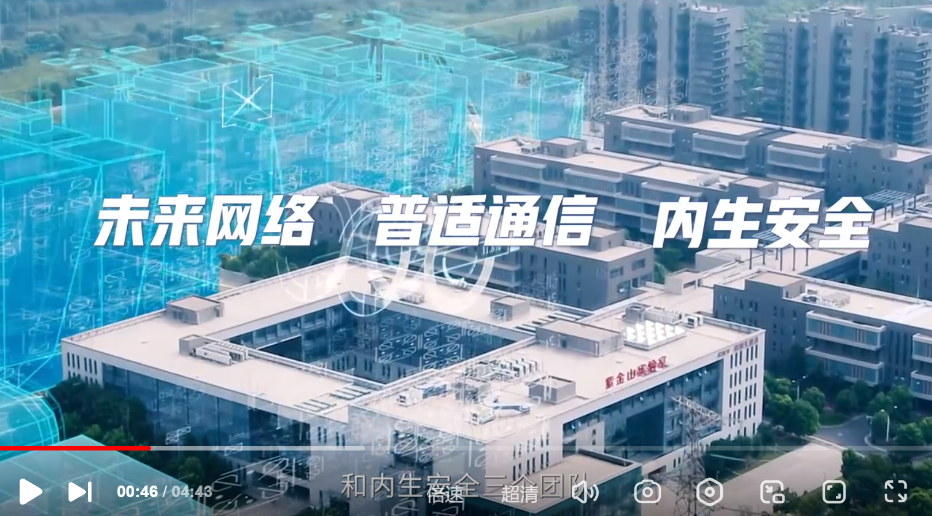
未来网络,让搭乘“网络高铁”成为可能
https://haokan.baidu.com/v?pd=wisenatural&vid=4004962030867056570

Slide 3

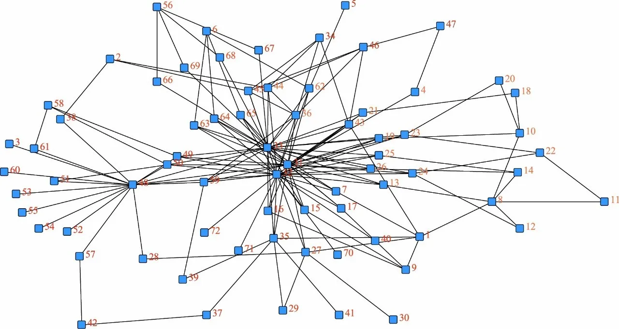

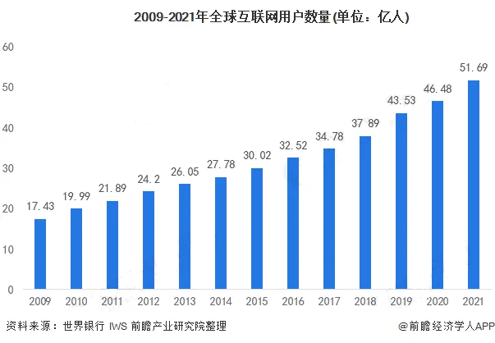
互联网现状
计算机网络技术！
动 态
异 构
庞 大
51.69亿

Slide 4



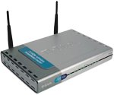


主机
H₁
R₁
R₂
R₃
？
？
？
？
R₅
R₄
R₅
R₄
？
太难了！
主机
H₂
分层
协作
协议
规则
大事化小

Slide 5
五层协议的体系结构
应用层 (application layer)
运输层 (transport layer)
网络层 (network layer)
数据链路层 (data link layer)
物理层 (physical layer)
5 应用层协议
4 运输层协议
3 网络层协议
数据链路层
2 数据链路层协议
1 物理层协议
网络协议，简称协议，数据交换的规则、标准或是约定。

Slide 6
物理层
主机 1
主机 2
AP₁
AP₂
应用
应用
传输
传输
网络
网络
链路
链路
物理
传输媒体传输数据比特流
物理

Slide 7
数据链路层
主机 1
主机 2
AP₁
路由器 R₁
路由器 R₃
AP₂
主机 H₁
路由器 R₂
主机 H₂
电话线
双绞线
无线
光纤
应用
应用
传输
传输
网络
网络
链路
互连节点间数据传输控制
链路
物理
传输媒体上比特流传输
物理

Slide 8
网络层（核心）
H₂
H₄
路由器
B
主机 1
D
H₆
主机 2
主机
E
AP₁
A
AP₂
H₁
应用
应用
H₅
发送的
分组
C
传输
H₃
传输
网络任意节点数据传输
网络
网络
链路
传输媒体两端节点数据传输控制
链路
物理
传输媒体上比特流传输
物理

Slide 9
传输层
应用进程
应用进程




主机 1
主机 2
…
…
AP₁
互联网
AP₂
应用
应用
主机进程间数据传输
传输
传输
网络任意节点数据传输
网络
网络
链路
传输媒体两端节点数据传输控制
链路
物理
传输媒体上比特流传输
物理

Slide 10



应用层
主机 1
主机 2
AP₁
AP₂
应用
面向应用通信规则
应用
主机进程间数据传输
传输
传输
网络任意节点数据传输
网络
网络
链路
传输媒体两端节点数据传输控制
链路
物理
传输媒体上比特流传输
物理

Slide 11
计算机网络体系结构-小结
协议——规则
主机 1
主机 2
AP₁
分层
AP₂
应用
面向应用通信规则
应用
主机进程间数据传输
传输
传输
网络任意节点数据传输
网络
网络
链路
传输媒体两端节点数据传输控制
链路
物理
传输媒体上比特流传输
物理

Slide 12


计算机网络体系结构-小结
主机 1
主机 2
AP₁
AP₂
应用
应用进程数据通信
应用
主机进程间数据通信
传输
传输
网络任意节点间数据通信
网络
网络
链路
媒体两端互连节点数据通信
链路
物理
传输媒体比特流通信
物理

Slide 13
计算机网络体系结构-小结
应用层协议
协议规则
责任担当
运输层协议
网络层协议
层间合作
协作精神
数据链路层
数据链路层协议
物理层协议
无规矩不成方圆

Slide 14
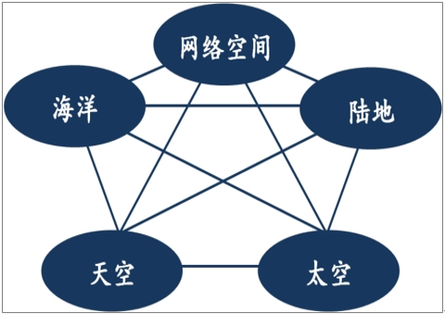
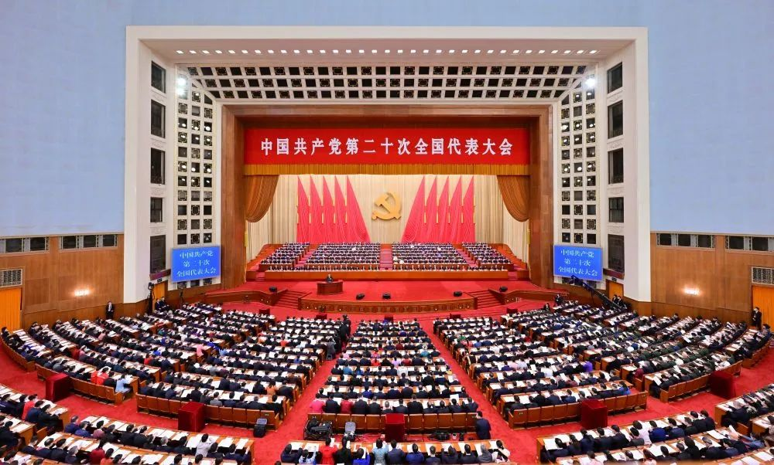
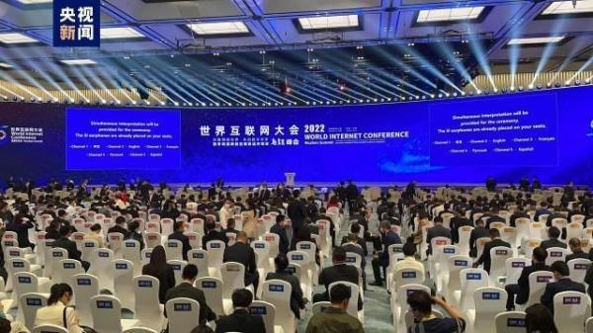
网络强国 担当使命
第五空间 战略焦点
战略地位
网络强国 数字中国
历史使命
构建网络命运共同体
责任担当 合作发展

Slide 15
课程概况
必修课 考试课 考研课
总学时 64
（48理论+16实验）
理论学时课表：
1-12周，周一3、4节 周四3、4节（乙5203）
实验学时课表：
实验项目名称 | 开设学时 | 开设周次
交换机恢复出厂设置及其基本配置 | 4 | 9
交换机VLAN划分 | 4 | 10
跨交换机相同VLAN间通讯 | 4 | 11
路由器静态路由的配置 | 4 | 12

Slide 16
教学目标
计算机网络是计算机科学与技术专业的核心课之一。计算机网络是计算机与通信技术相结合，实现远程信息处理和资源共享，具有数据传输、处理及应用等基本要求。
对于计算机相关专业人员，计算机网络课程将支撑计算机软硬件设计与计算机网络系统的基本原理和分析方法，使学生具备分析网络信息系统复杂问题的能力，能够识别和判断网络及信息安全系统的复杂工程问题中的关键环节和影响因素，并能进行相关研究，以适应社会对计算机网络人材的需求。

Slide 17
教学内容
概述
物理层
数据链路层
网络层
运输层
应用层
网络安全
无线局域网

Slide 18
教材资料
参考教材
《计算机网络（第8版）》 谢希仁编著 电子工业出版社 “十二五”普通高等教育本科国家级规划教材
《计算机网络（第四版）》 吴功宜 吴英编著 清华大学出版社 “十二五”普通高等教育本科国家级规划教材
网络资源
中国大学MOOC 东北大学 计算机网络
学堂在线 河南科技大学 计算机网络
。。。。。。

Slide 19
考核方法
20%实验+10%平时（课堂表现+测验+作业）+70%期末考试
教考分离

